Slide 1
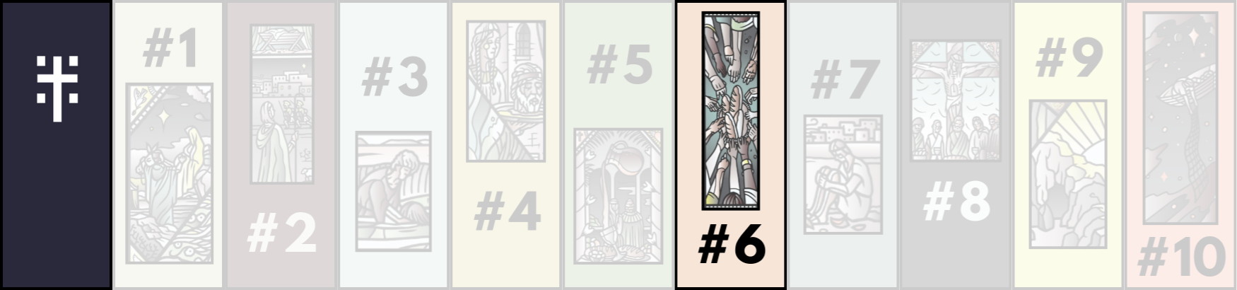

TA IMOT - GI VIDERE
Konfirmantbibelen

Slide 2
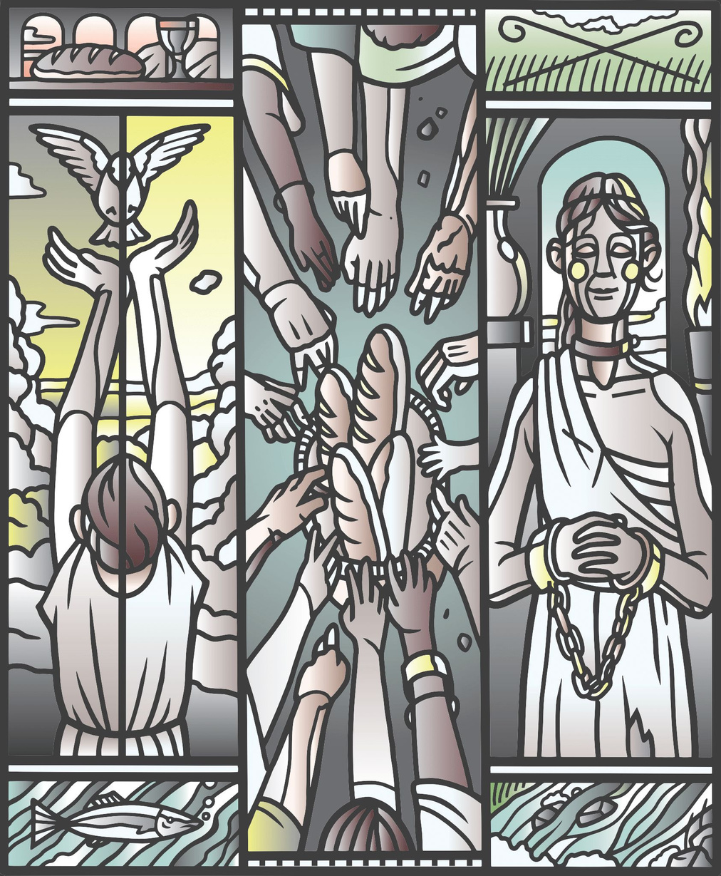
ILLUSTRASJON:
BØRGE BREDENBEKK

Slide 4
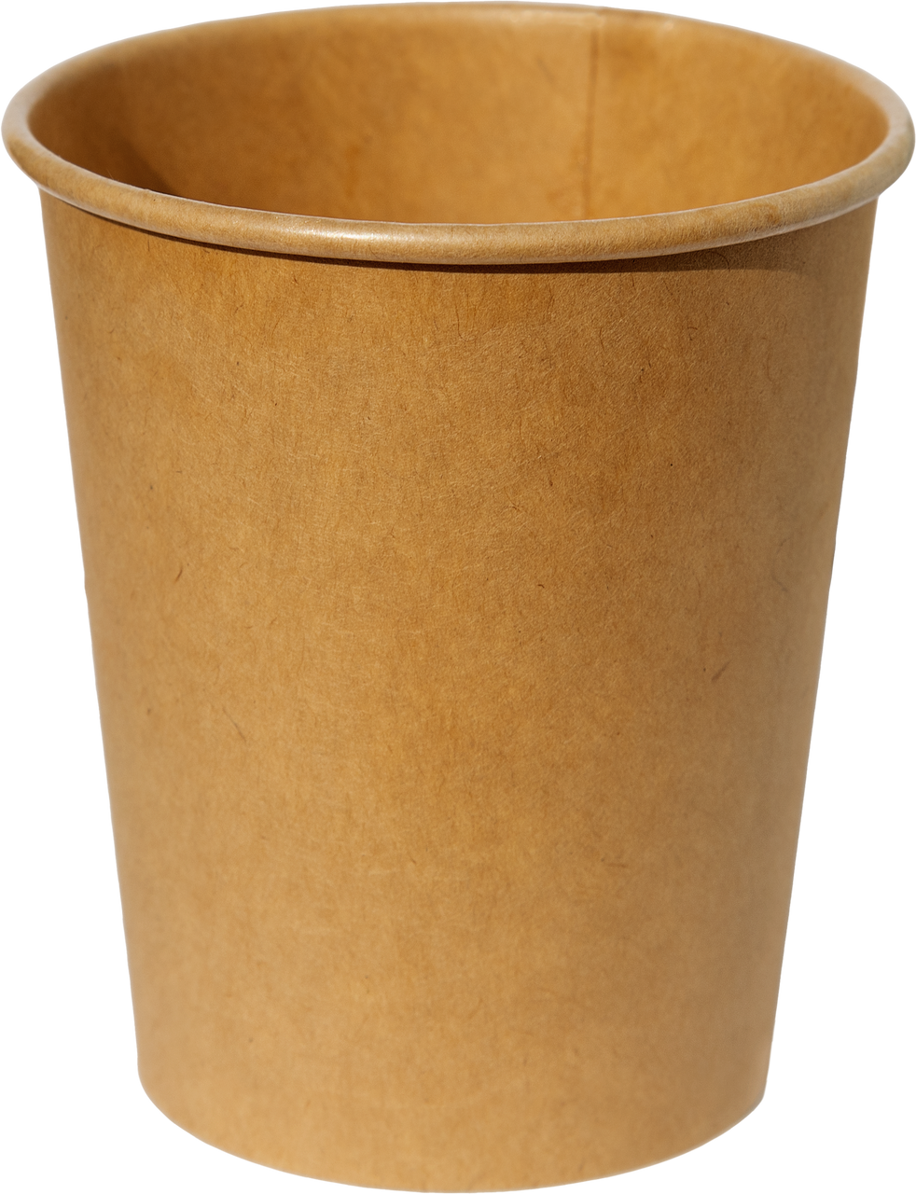

Slide 5


Slide 8
800 000 000

Slide 9
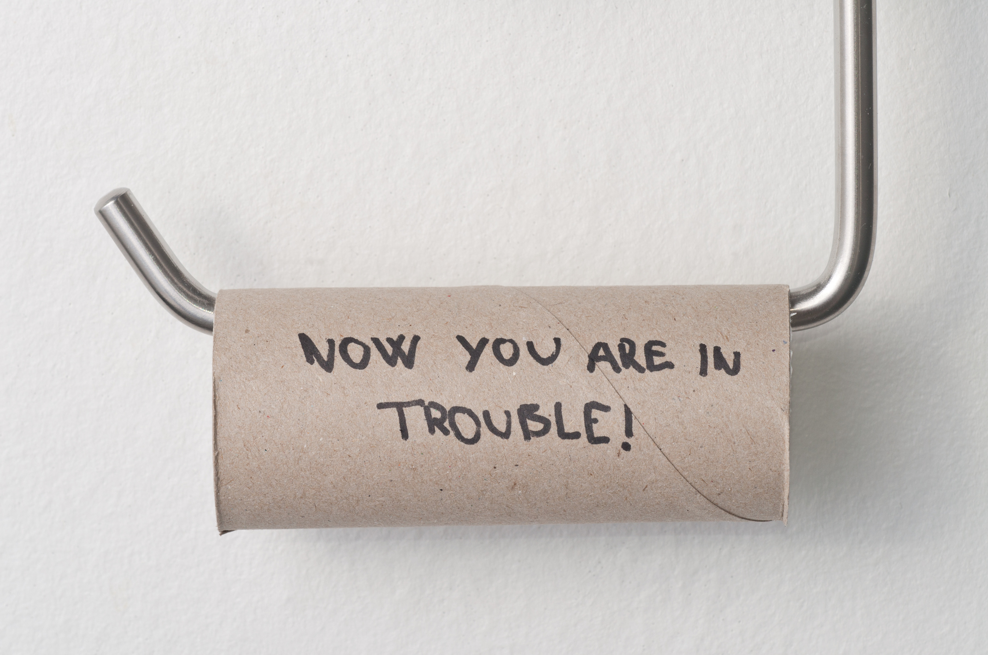

Slide 11
ILLUSTRASJON:
BØRGE BREDENBEKK

Slide 15
JOHANNES
KAPITTEL 6
VERS 1-15

Slide 16
BAK TEKSTEN

Slide 17
BAK TEKSTEN
200
DENARER

Slide 18
BAK TEKSTEN
200
DENARER
5000
MENN

Slide 19
BAK TEKSTEN
200
DENARER
5000
MENN
3000
BRØD

Slide 20
I TEKSTEN

Slide 21
I TEKSTEN
HVORFOR
IKKE
DELE?

Slide 22
I TEKSTEN
HVORFOR
IKKE
DELE?
HVORFOR
DELE?

Slide 23
I TEKSTEN
HVORFOR
IKKE
DELE?
HVORFOR
DELE?
HVORDAN
DELE?

Slide 24
I TEKSTEN
HVORFOR
IKKE
DELE?
200 DENARER

Slide 25
I TEKSTEN
HVORFOR
IKKE
DELE?
200 DENARER
HVORFOR
DELE?
5000 MENN

Slide 26
I TEKSTEN
HVORFOR
IKKE
DELE?
200 DENARER
HVORFOR
DELE?
5000 MENN
HVORDAN
DELE?
3000 BRØD

Slide 28
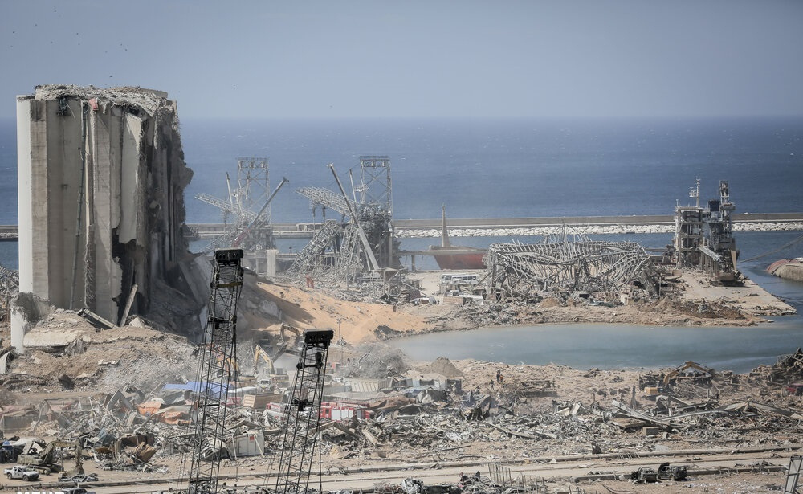

Slide 29
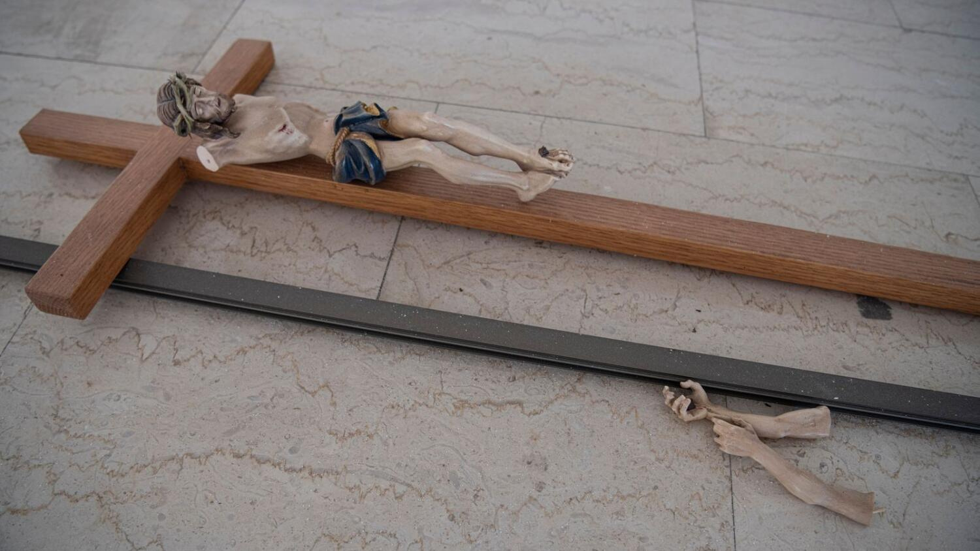

Slide 30
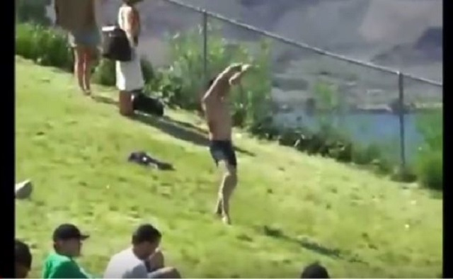

Slide 32
Vår Far i ______!
La _____ ditt helliges.
La riket ditt ______.
La viljen din skje på ______ slik som i _______.
Gi oss i dag vårt daglige _______,
og _______oss vår skyld,
slik også vi _______våre skyldnere.
Og la oss ikke komme i _______,
men _______oss fra det onde.
For riket er ditt og _______og _______i evighet.
Amen

Slide 33
Vår Far i _____!
Lat _____ditt helgast.
Lat riket ditt _____.
Lat viljen din råda på _____slik som i _____.
Gjev oss i dag vårt daglege _____,
og _____oss vår skuld,
slik vi òg _____våre skuldnarar.
Og lat oss ikkje koma i _____,
men _____oss frå det vonde.
For riket er ditt og _____og _____i all æve.
Amen.

Slide 34
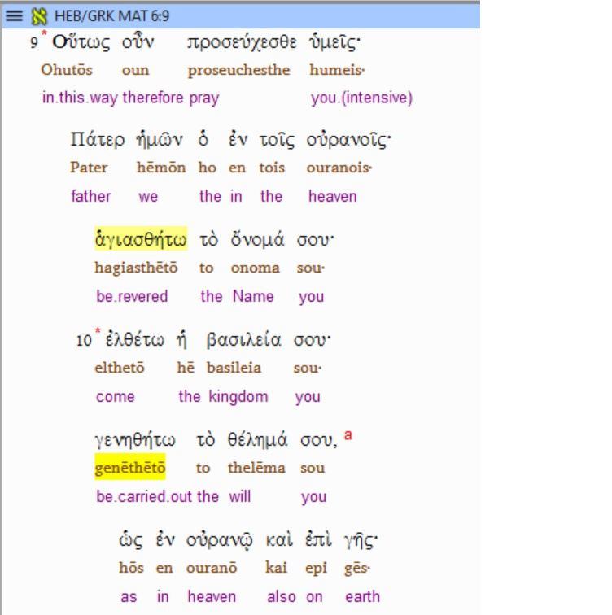

Slide 36
JOHANNES 6,1-15
BAK
TEKSTEN
I TEKSTEN
FORAN TEKSTEN

Slide 37
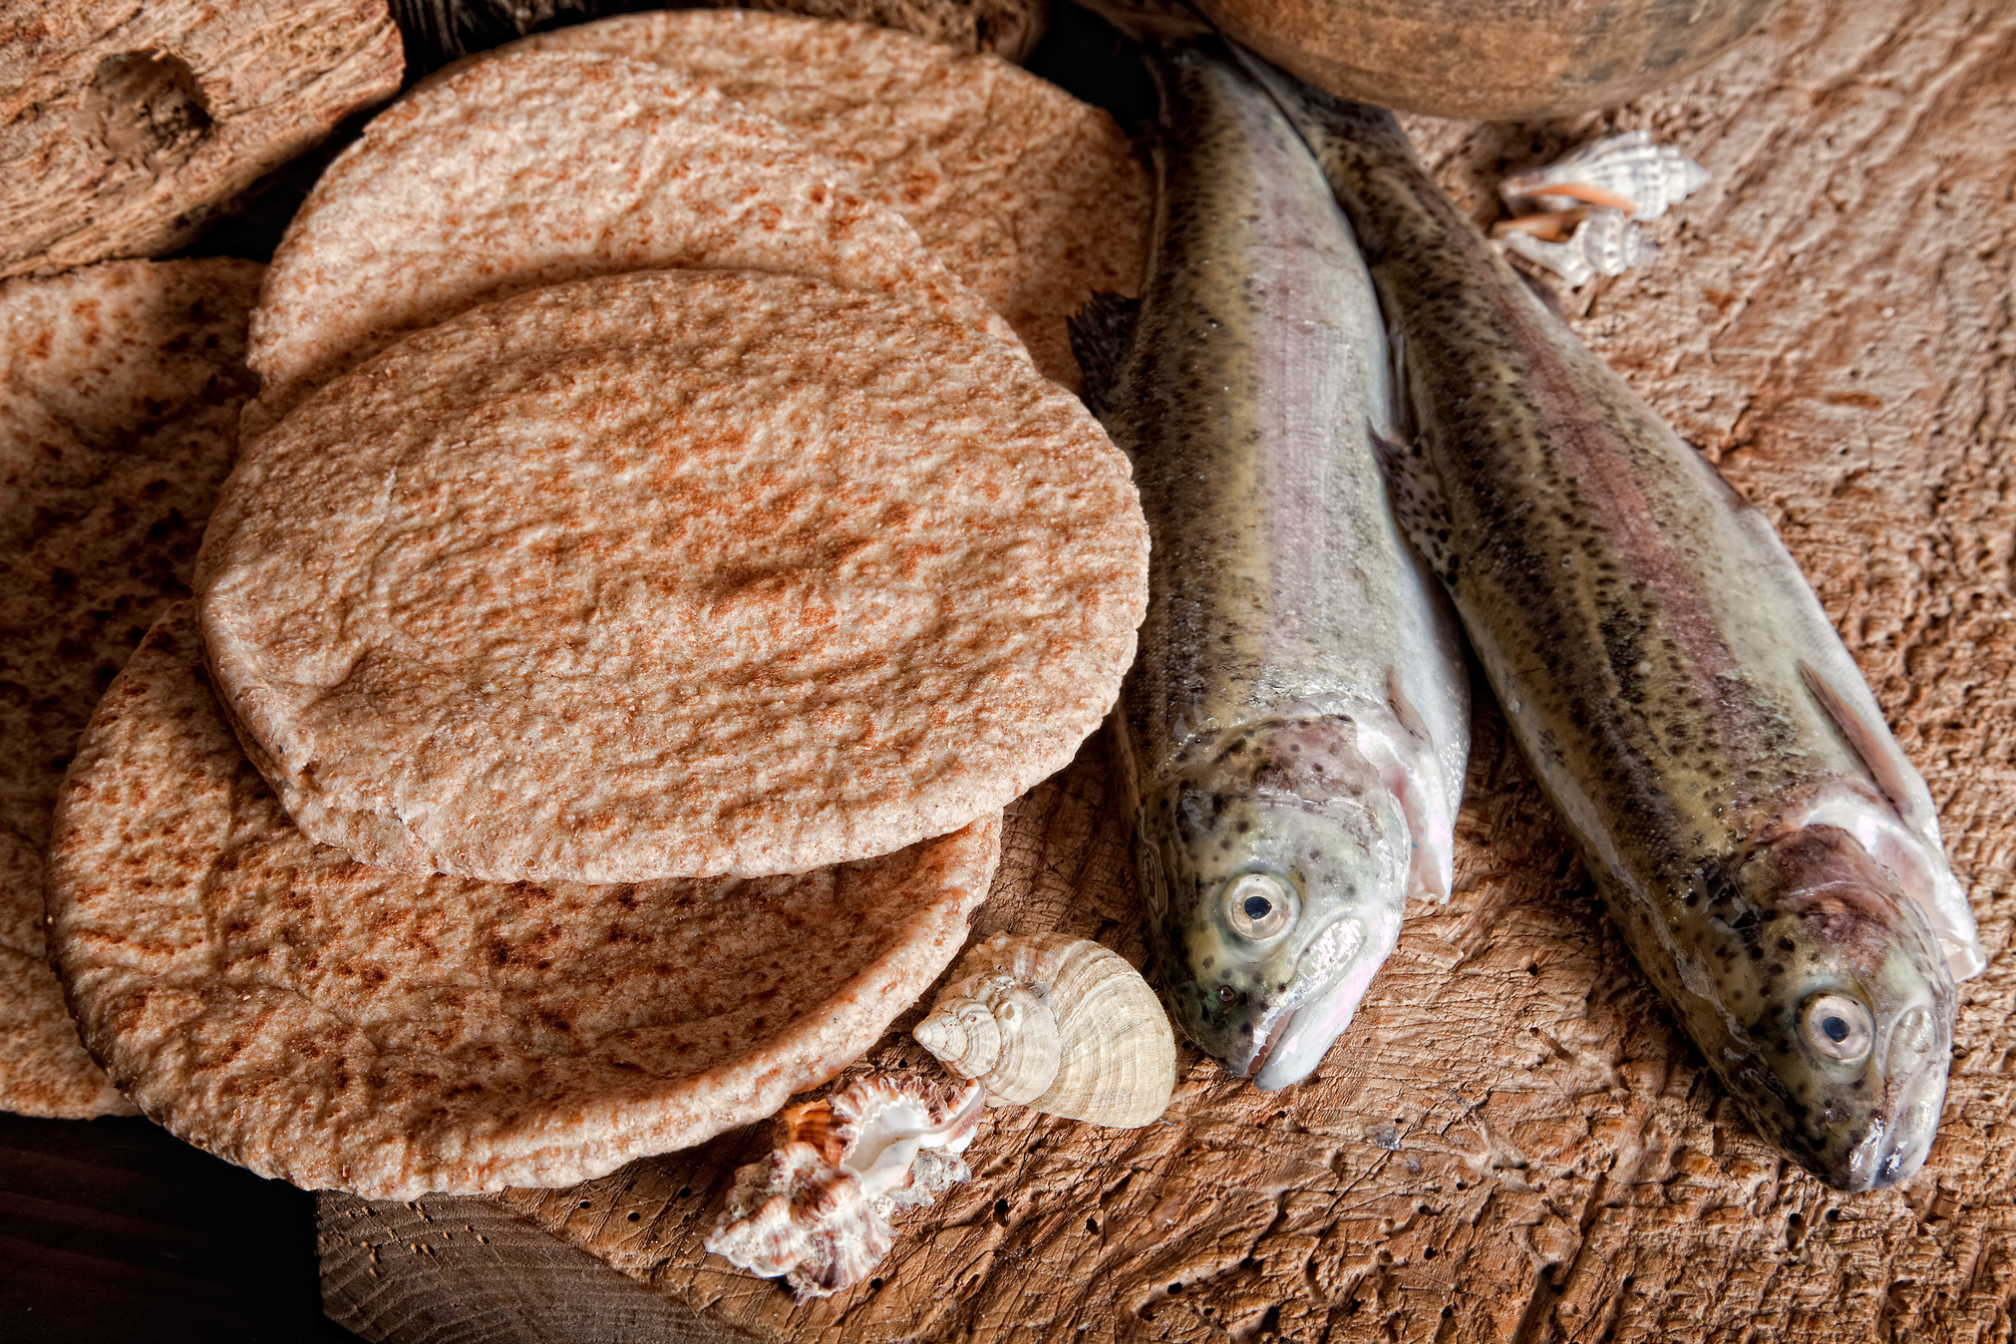

Slide 38
800 000 000

Slide 40


Slide 41
1 ½ TIME X 30 000
=
RENT VANN TIL
837 000 MENNESKER
Fasteaksjonen 2024

Slide 42
ILLUSTRASJON:
BØRGE BREDENBEKK

Slide 43
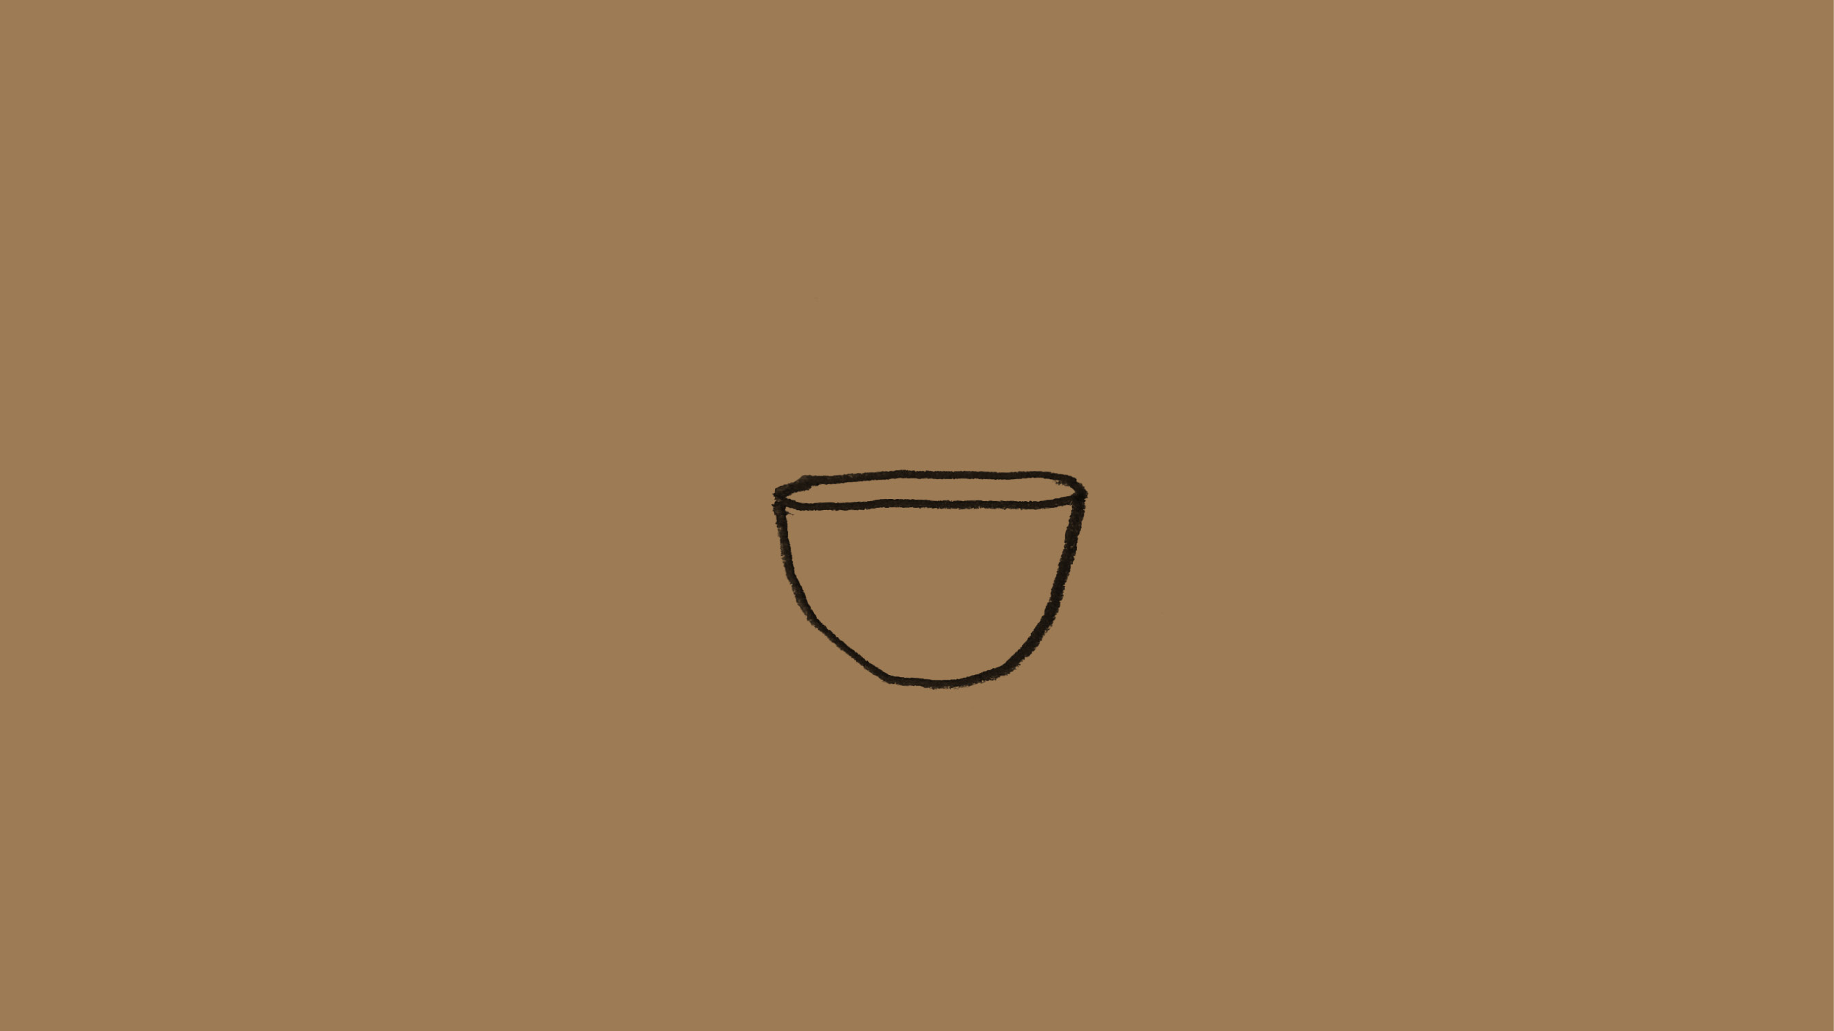

Slide 44
TA IMOT - GI VIDERE
Konfirmantbibelen

